Slide 1
현대생활 속 전통 문화
기모노

Slide 2
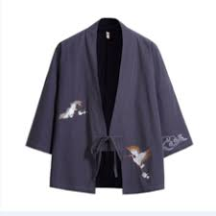
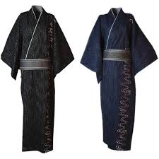
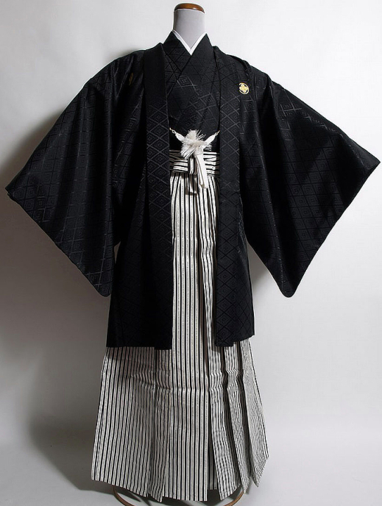
1.현대 기모노의 쓰임, 형태, 종류
남성
1)정장
2)평상복
3)겨울용 외투

Slide 3
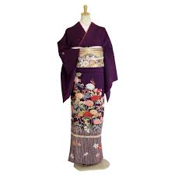
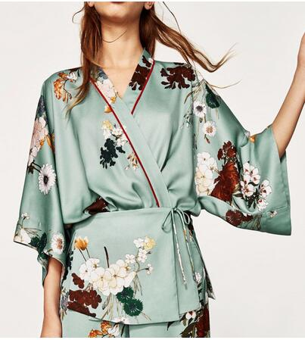
여성
1)정식 예복
2)캐주얼 기모노

Slide 4
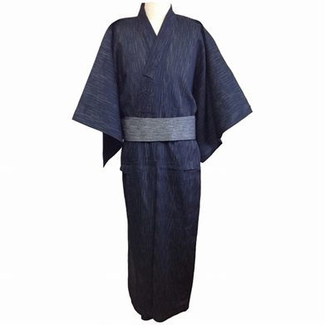
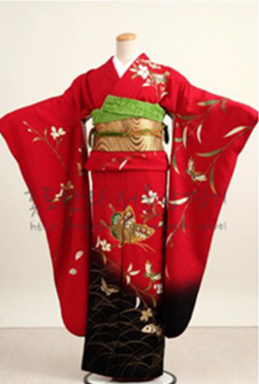
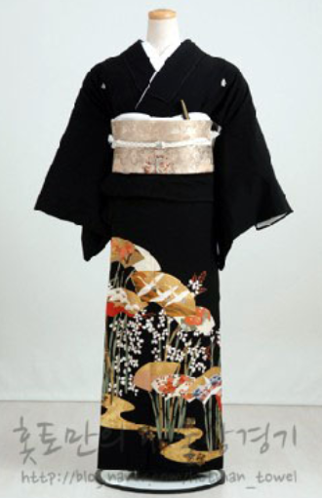
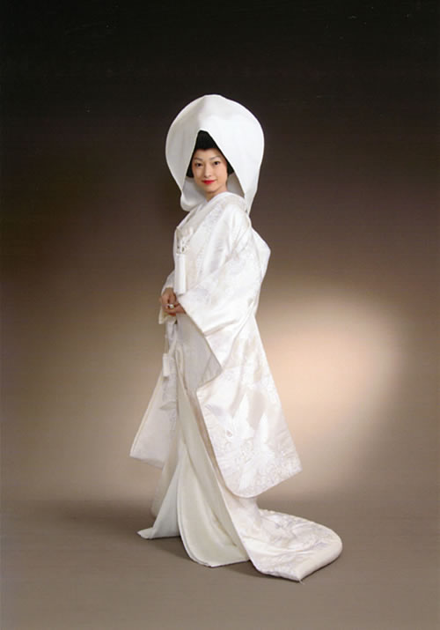
종류

Slide 5
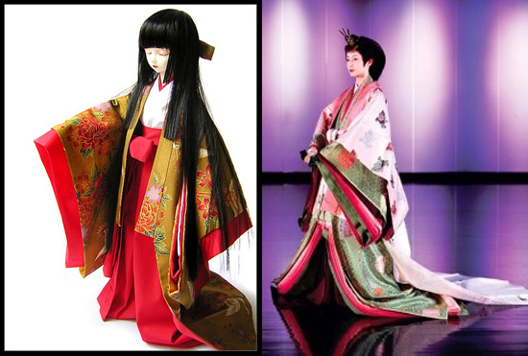
2. 기모노의 변천사
2) 5세기 초기
3) 헤이안 시대

Slide 6
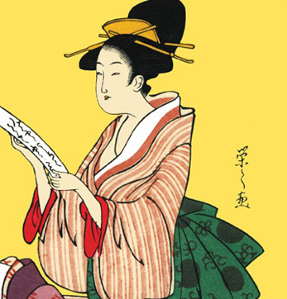
4) 에도 시대

Slide 7
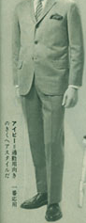
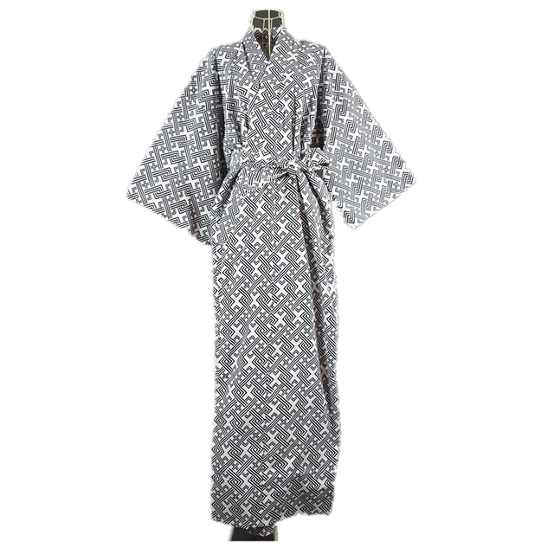
5) 메이지 시대
6)오늘날

Slide 8
동영상으로 소개
http://clipbank.ebs.co.kr/clip/view?clipId=VOD_20111107_00045

Slide 9
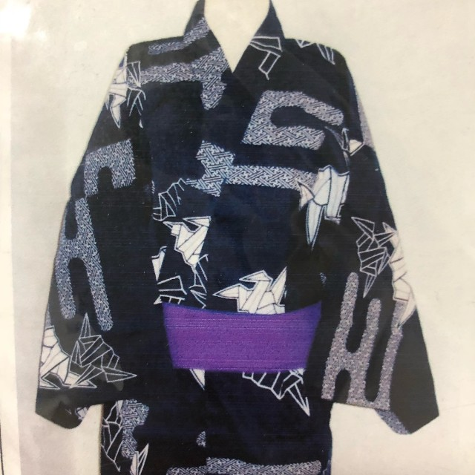
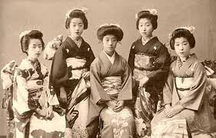
3. 기모노의 과거와 현대 비교

